Slide 1

Одна и две буквы н в суффиксах имён прилагательных
Выполнила:
учитель русского языка и литературы
МОУ СОШ № 43 г. Твери
Бредис Татьяна Владимировна

Slide 2

Образуйте прилагательные от существительных и выделите словообразовательные суффиксы.
Сон –
Станция -
Солома -
Утка -
Песок -
Нефть -

Slide 3
Когда пишется одна буква н в суффиксах прилагательных, а когда две буквы н ?
Сон –
Станция -
Солома -
Утка -
Песок -
Нефть -
Сонный
Станционный
Соломенный
Утиный
Песчаный
нефтяной

Slide 4
Н и нн в суффиксах прилагательных
Определи, от какой части речи образовано слово
От существительного ?
да
Определи, какой суффикс прибавлен к основе ?
-онн, -енн, -н
-ан, -ян, -ин
да
да
Пиши - нн
Пиши - н
Исключения:
Ветреный (но безветренный)
Исключения:
Оловянный, деревянный, стеклянный

Slide 5

Краткая форма как полная.
Ценная вещь – ценна
Ветреная погода – ветрена
.
 | Различай!
Масляный-разведенный на масле,работающий на масле(печенье,двигатель) |  | Масленый-намазанный,пропитанный маслом(блин,каша,рука)
Соляной-состоящий из соли(столб). |  | Солёный-содержащий соль(каша).
Ветряной-(двигатель,оспа) |  | Ветреный-(день,человек).

Slide 6
зелёный
синий
Багряный
Бараний
Румяный
ЗАПОМНИ!
Свиной
юный
Пряный
Павлиний
Тюлений
Фазаний

Slide 7
Выпишите прилагательные , у который в суффиксе Н, а потом прилагательные с НН в суффиксе.
Революцио…ый, орли…ый, восторже…ый, овся…ый, шерстя..ой, обеде..ый, оловя..ый, кожа..ый, звери…ый, торфя…ой, экскурсио…ый, письме…ый, стекля…ый, авиацио…ый, песча…ый, костя…ой, обыкнове…ый.
Н | НН
Орлиный Овсяный Звериный Шерстяной Кожаный Торфяной Песчаный | Обеденный Восторженный Оловянный Письменный Стеклянный Авиационный Обыкновенный Революционный Обеденный Деревянный Экскурсионный

Slide 8
Объясни написание пропущенных букв.
Стоит ветре…ая погода.
Ледя…ой ветер проносится над головой.
Как за каме..ой стеной.
Тот исти…ый друг,кто честен и прям.
Я почувствовал пря…ый запах.
Старшина Понамарев сидел на земля…ом полу.
Тает в небе журавли…ый крик.
Роняет лес багря…ый свой убор.
Ветреная
Ледяной
Каменной
Истинный
Пряный
Земляном
Журавлиный
Багряный

Slide 9
Проверь себя
Чугу…ая решетка.
Ветре..ый день.
Багря…ые закаты.
Гуси…ые лапки
Маши…ое отделение.
Болезне…ое чувство.
Дикови…ое происшествие
Стари…ые часы.
Ю..ое лицо.
Ледя…ая гора.
Петуши…ые бои.
Жестя…ая коробочка.
Жизне…ая драма.
Величестве…ая колонна.
Чугунная
Ветреный
Багряный
Гусиные
Машинное
Болезненное.
Диковинное.
Старинные.
Юное.
Ледяная.
Петушиные.
Жестяная.
Жизненная.
Величественная.

Slide 10
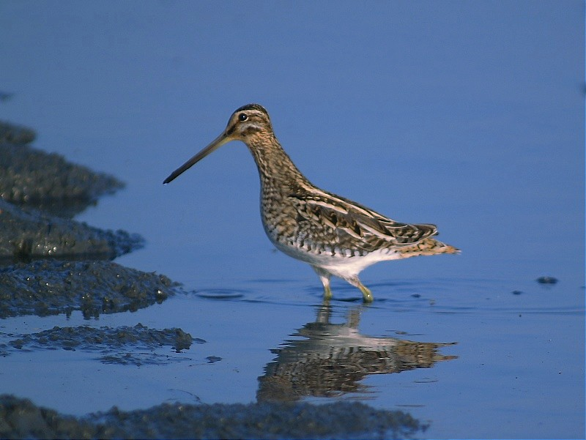
Бекас - небольшая птица с очень длинным, прямым и острым клювом

Slide 11
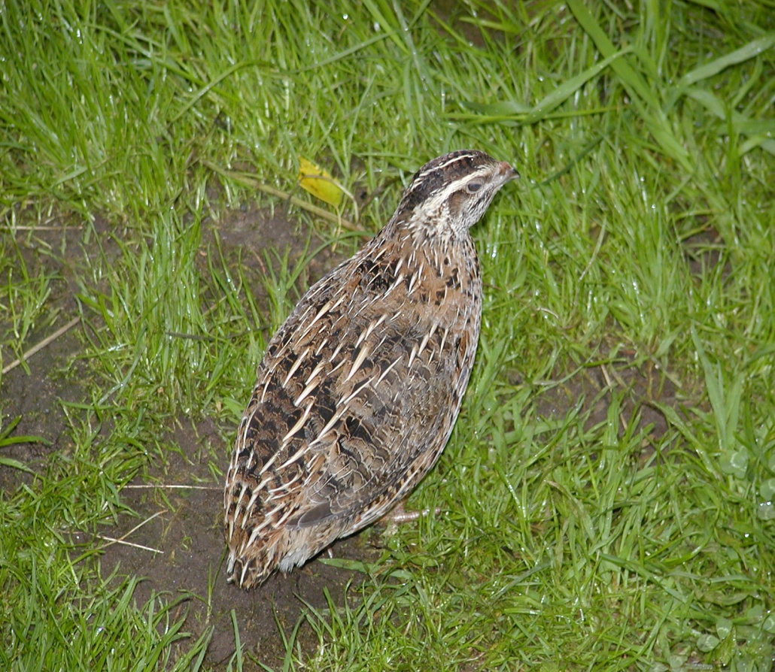
Перепел –
птица подсемейства куропатковых отряда курообразных

Slide 12
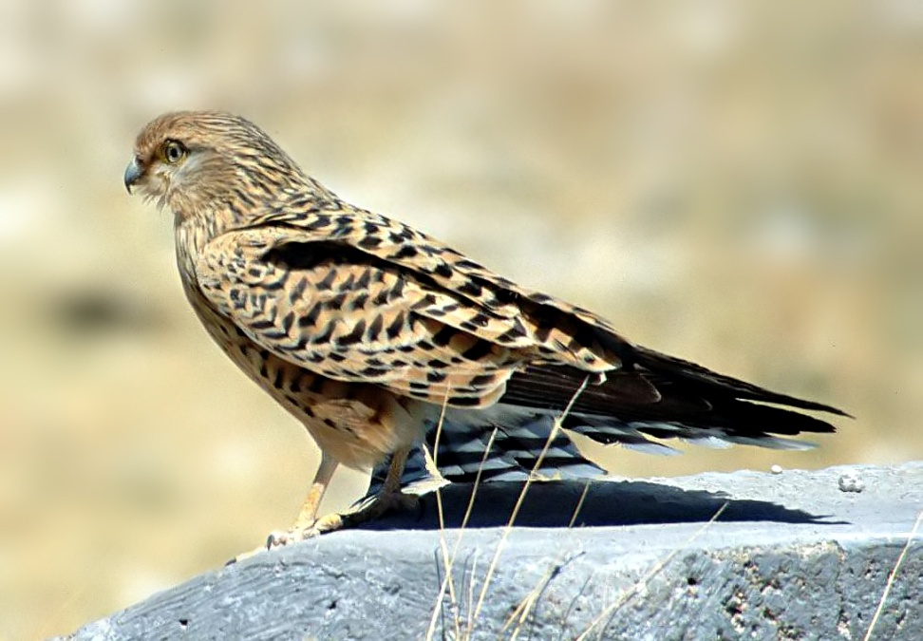
Сокол –
род хищных птиц семейства соколиных.

Slide 13
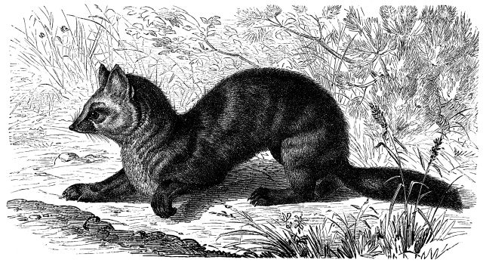
Соболь –
пушной зверёк семейства куньих, родина которого — леса и горы Восточной Сибири.

Slide 14
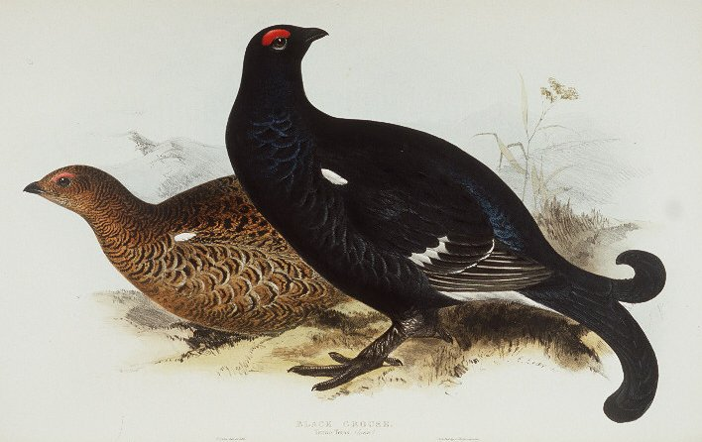
Тетерев –
род птиц семейства фазановых.

Slide 15
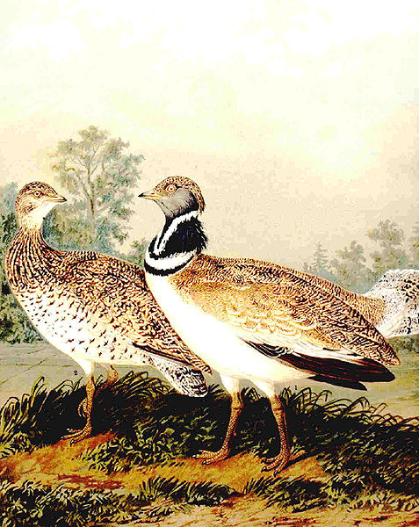
Стрепет-
птица из семейства Дрофиных.

